Slide 1

杭州地铁数据预测分析
数据挖掘课程项目报告
答辩人：王梓茗 孙赳志 陈润澎

Slide 2
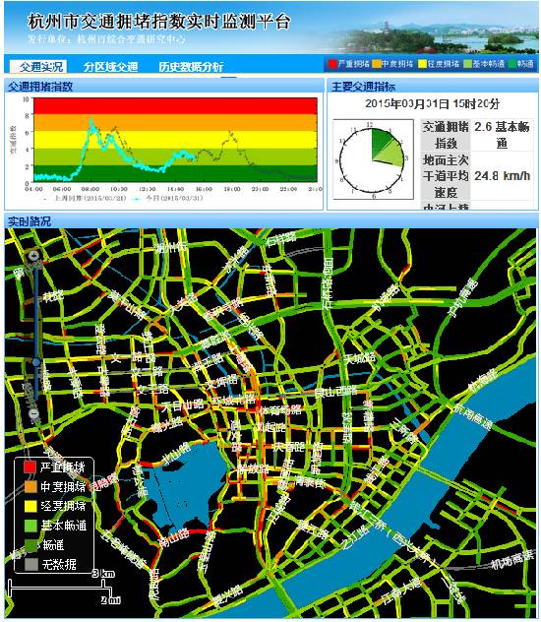
项目背景
目前我国有很多城市在大力发展轨道交通这一出行方式，但是随着轨道交通的发展，很多重要的交通枢纽处都出现了不同程度的拥堵。
因此为了能够解决这一问题，需要对其客流量能够进行有效的预测。
实时观测和把握客流量的趋势，向组织部门和运力部门的工作提供科学的数据，做到能够预防和缓解拥堵现象的发生。
杭州地铁数据预测分析 数据挖掘汇报

Slide 3
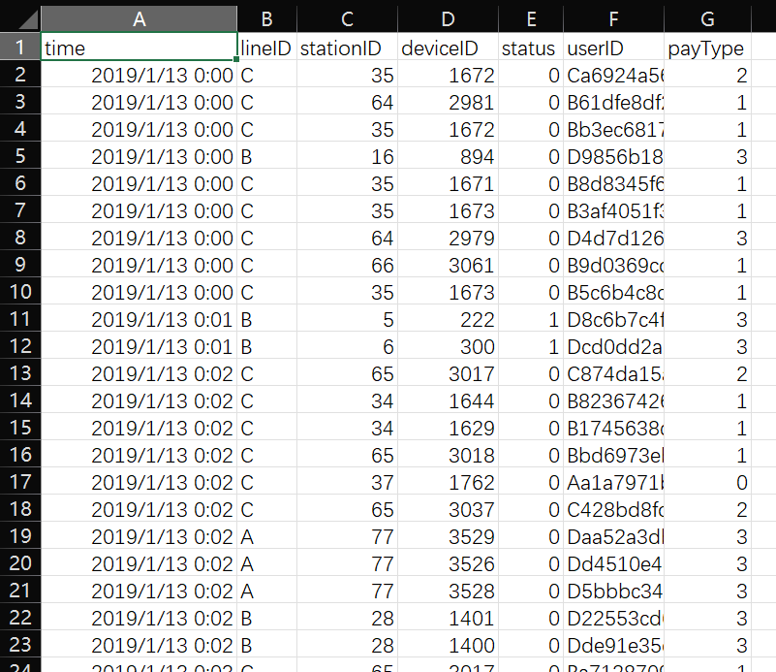
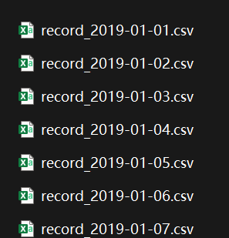
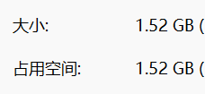
实验数据来源
特征种类：刷卡时间、刷卡站点、刷卡线路、刷卡设备ID、进出站状态、用户ID、支付方式等
我们选取了来自阿里云天池数据源的共7000万条地铁刷卡数据，希望对其人流量数据进行分析与预测。
覆盖了1月1日~1月25日的所有地铁出入站信息。
原数据规模量很大、特征繁杂
该如何处理？
杭州地铁数据预测分析 数据挖掘汇报

Slide 4
大规模原数据带来挑战
数据条目数量过大
需要进行数据聚合处理
01
原数据
规模过大
模型复杂，影响变量过多
需要进行多任务学习
02
冗余特征信息过多
需要进行特征工程处理
03
杭州地铁数据预测分析 数据挖掘汇报

Slide 5
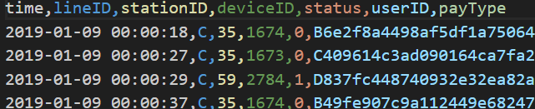
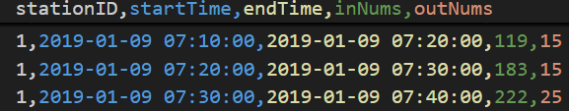
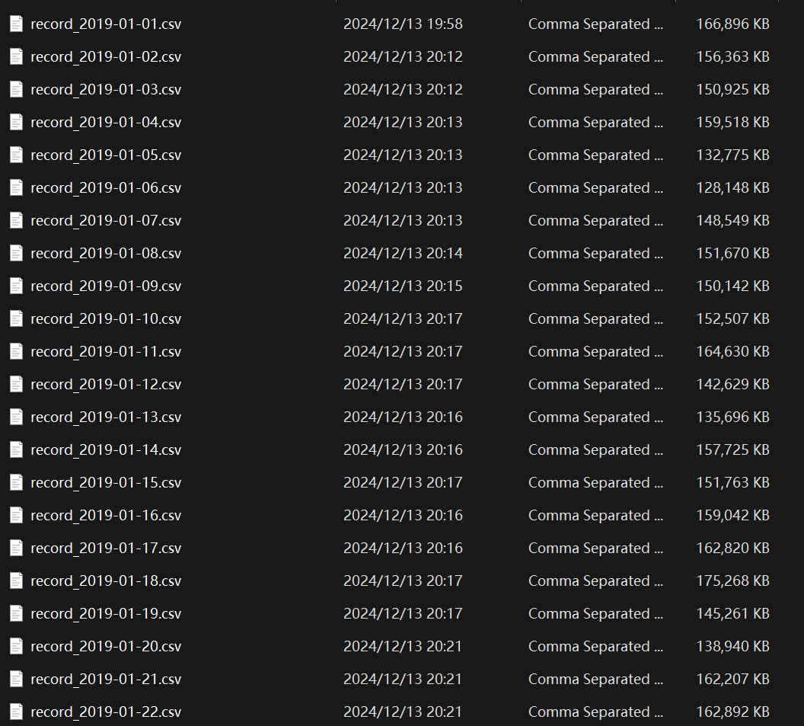
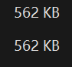
数据聚合处理
我们的原数据达到了1.5GB之大，因此我们对于原数据进行了数据聚合处理，从海量数据中提取有效特征进行处理。
思路：加粗统计粒度，将单一时刻的刷卡记录，转化为单位时间段内进出的吞吐量数据。
数据聚合处理
吞吐量统计
结果: 压缩300倍以上!!
极大地加速了训练过程
杭州地铁数据预测分析 数据挖掘汇报

Slide 6
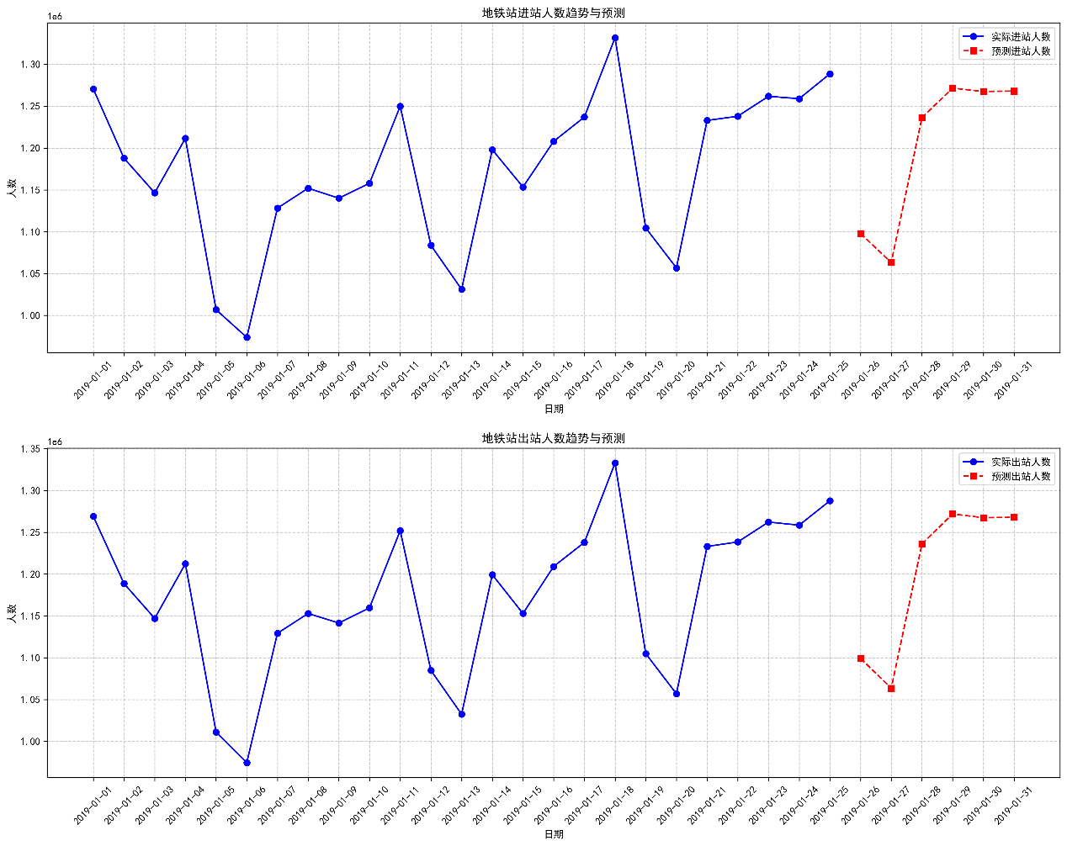
多任务学习：周末/工作日
我们对于初筛后的数据进行了统计。
发掘规律：
进出站人数在周末和工作日呈现明显的差异，每周的进出站人数呈现周期性。
确立目标：
分别对于周末和工作日的人流量预测。
每日人流量
周末
杭州地铁数据预测分析 数据挖掘汇报

Slide 7
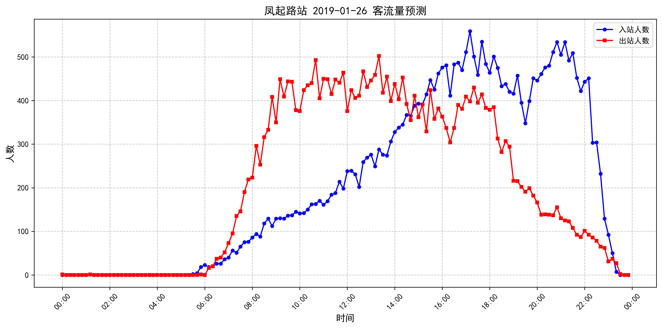
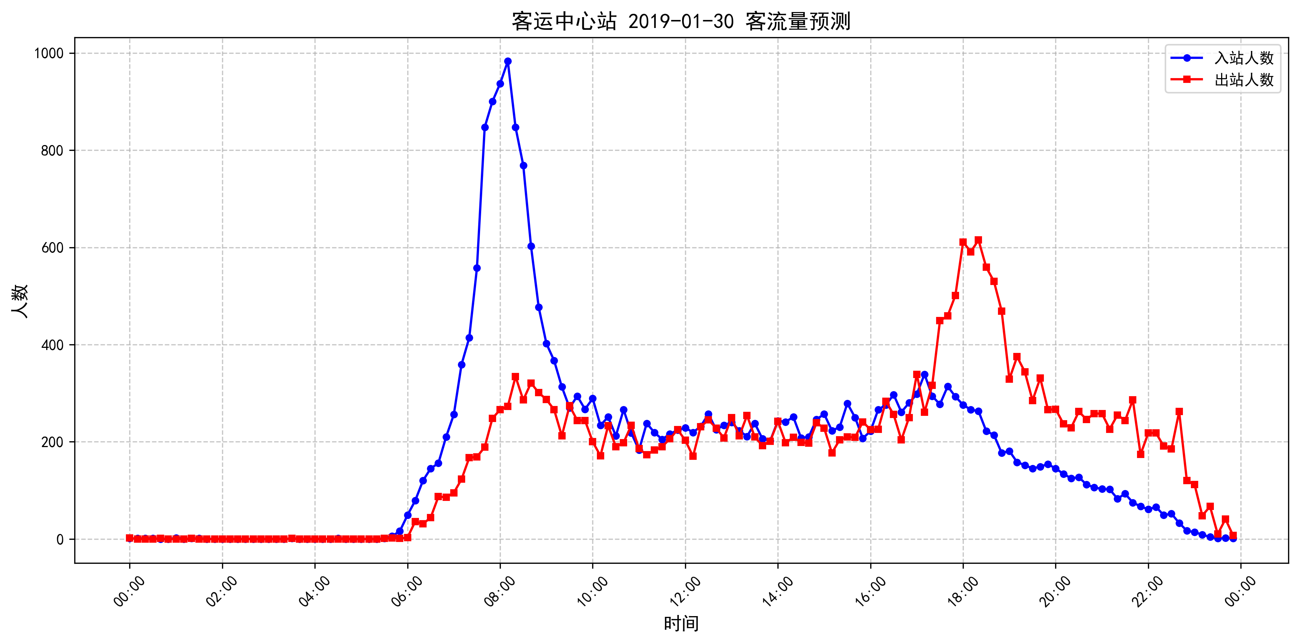
多任务学习：出入站人数
凤起路站
发掘规律：
单日内的进站人数与出站人数之间存在差异性
一天内的不同时间、不同站点，出入站的数据也存在差异。
确立目标：需要将出/入站信息与站点信息纳入多任务预测范围内。
出站
进站
客运中心站
进站
出站
杭州地铁数据预测分析 数据挖掘汇报

Slide 8
训练策略
至此，我们得出了训练策略：
1. 对于周末和工作日，分别进行模型训练
2. 对于入站数据与出站数据，分别进行模型训练
3. 对于不同的典型站点，分别进行模型训练
此外，考虑到每个时间点的特征存在时序连续性，我们使用滑动窗口方法，基于过去24小时内的数据来更新特征。
杭州地铁数据预测分析 数据挖掘汇报

Slide 9
预测模型选择
选用了RandomForestRegressor（随机森林回归器）作为主要预测模型
选择原因：
能处理非线性关系、对异常值不敏感、可以评估特征重要性、不需要对数据做严格的分布假设、较少的参数调优需求
另外，还选用了GRB（梯度提升回归树）和DecisionTree（决策树）作为对比。
杭州地铁数据预测分析 数据挖掘汇报

Slide 10
评估指标
评估指标：
使用R²分数衡量模型拟合优度，代表模型能解释的变异比例。
使用RMSE衡量预测值和实际值之间的偏差，单位与原始数据相同，使得结果更容易理解。
特征重要性评估，显示每个输入特征对预测结果的贡献程度，帮助我们理解哪些因素对预测更重要，对后续的特征工程和模型优化很有帮助。
杭州地铁数据预测分析 数据挖掘汇报

Slide 11
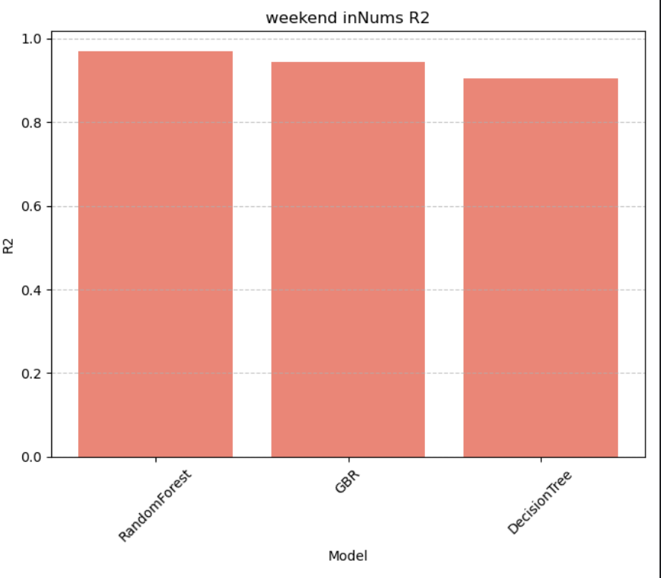
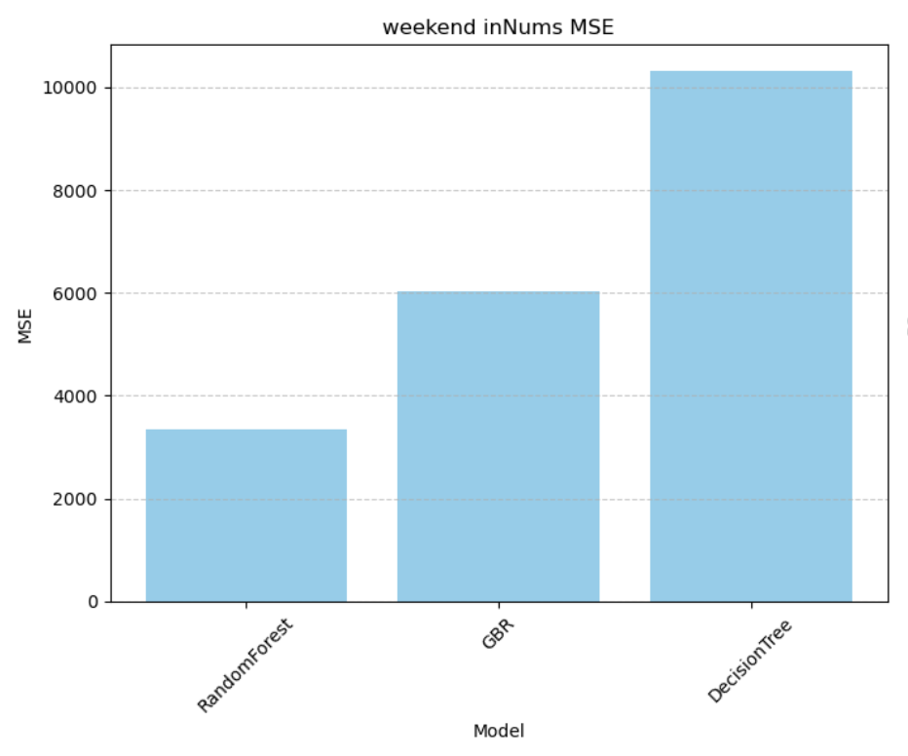
训练结果展示
训练结果如下，可以看到，随机森林在RMSE和R²上的表现均优于其他两个模型。这证明了我们模型选择的合理性。
R²
RMSE
随机森林
梯度提升
决策树
决策树
梯度提升
随机森林
杭州地铁数据预测分析 数据挖掘汇报

Slide 12
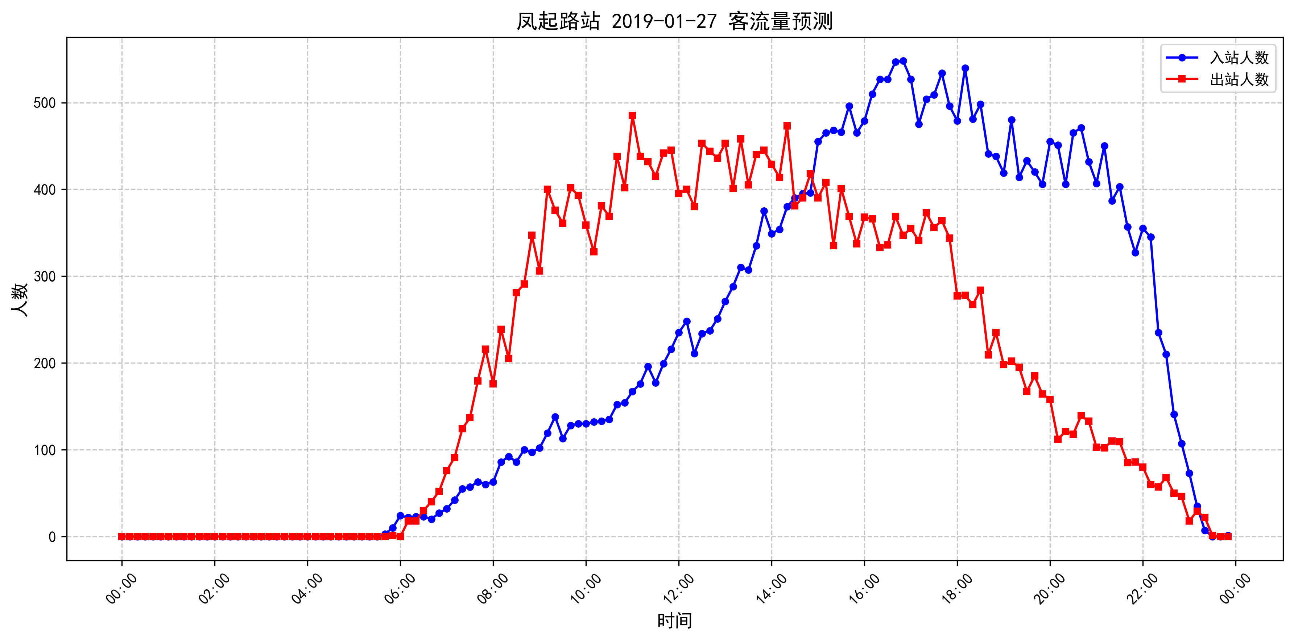
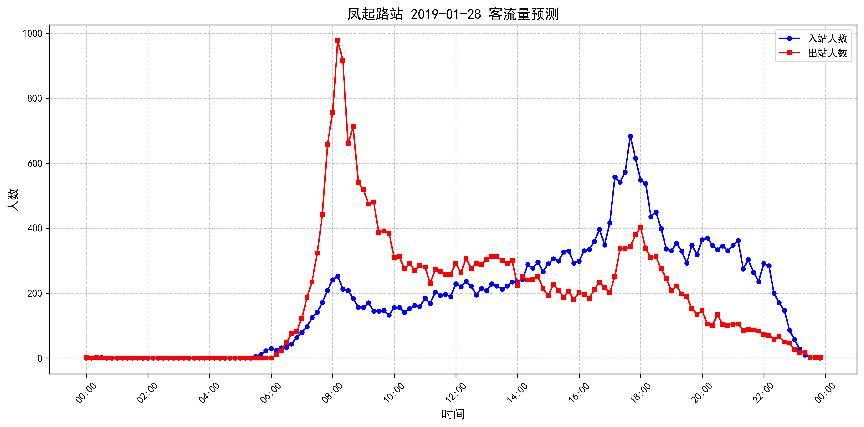
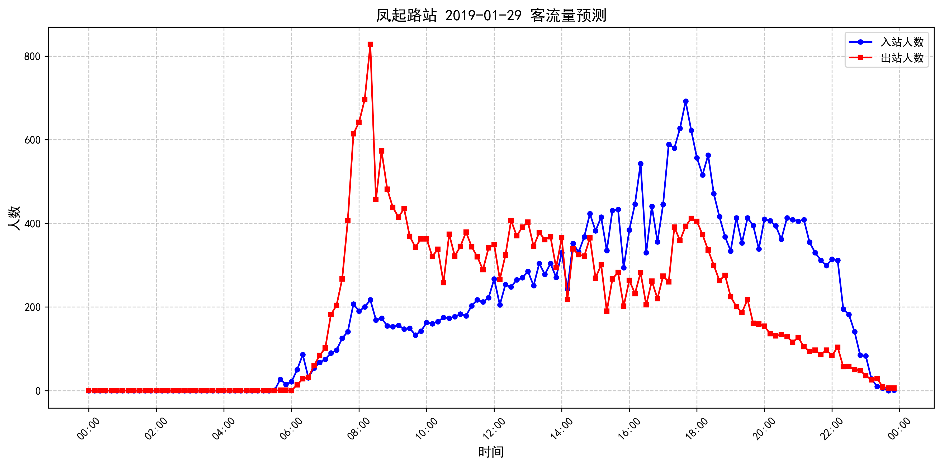
不同日期预测结果展示
凤起路1.27~1.29期间预测如图。
周末与工作日流量趋向完全不同。
同类型的工作日之间流量类似，仅存在峰值区别。
这完全符合我们的预期。
峰值仅有 500
凤起路
1月27日
星期日
峰值 1000
峰值 800
凤起路
1月28日
星期一
凤起路
1月29日
星期二

Slide 13
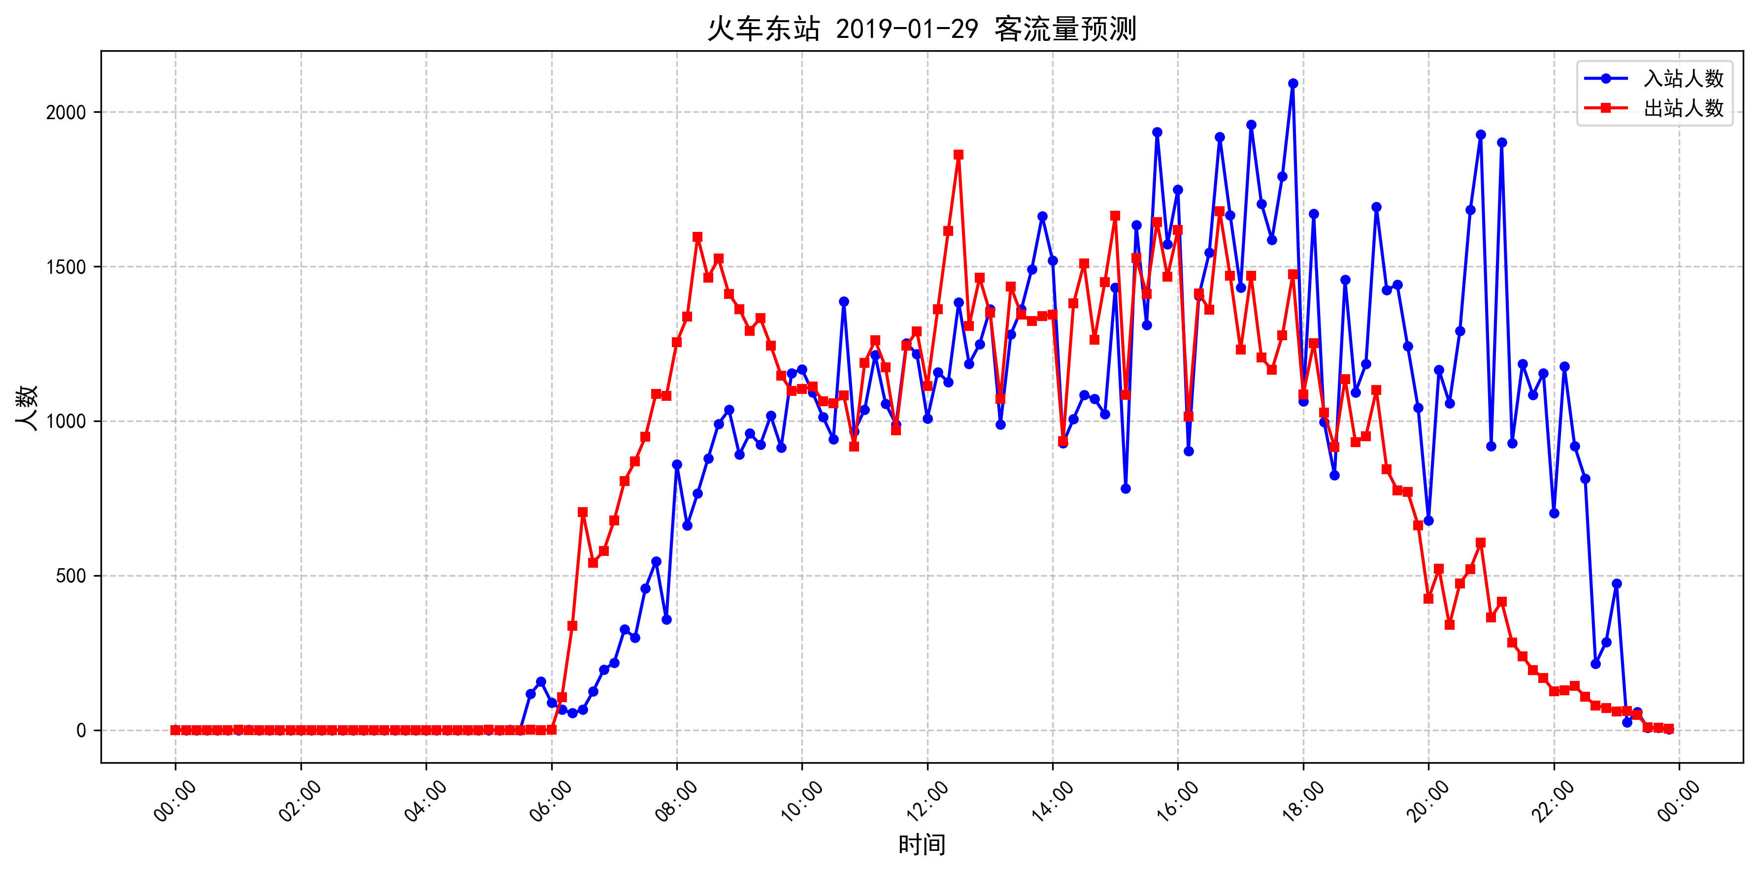
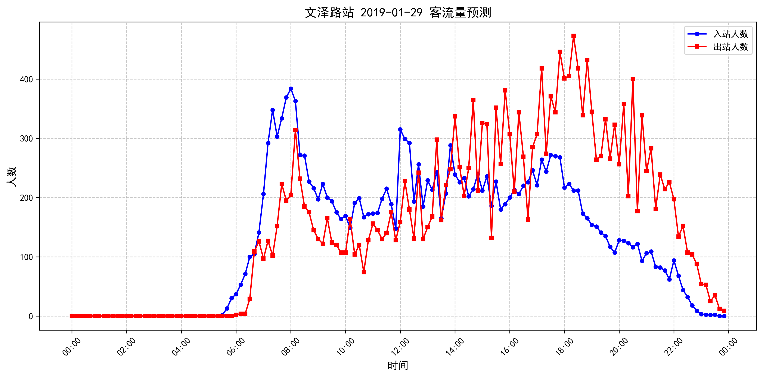
不同站点预测结果展示
火车东站、文泽路、凤起路三站对比
可以发现，尽管日期相同，但不同站点间的预测结果也会产生差异。
这也符合我们的预期。
火车东站
1月29日
星期一
文泽路
1月29日
星期一
凤起路
1月29日
星期一

Slide 14
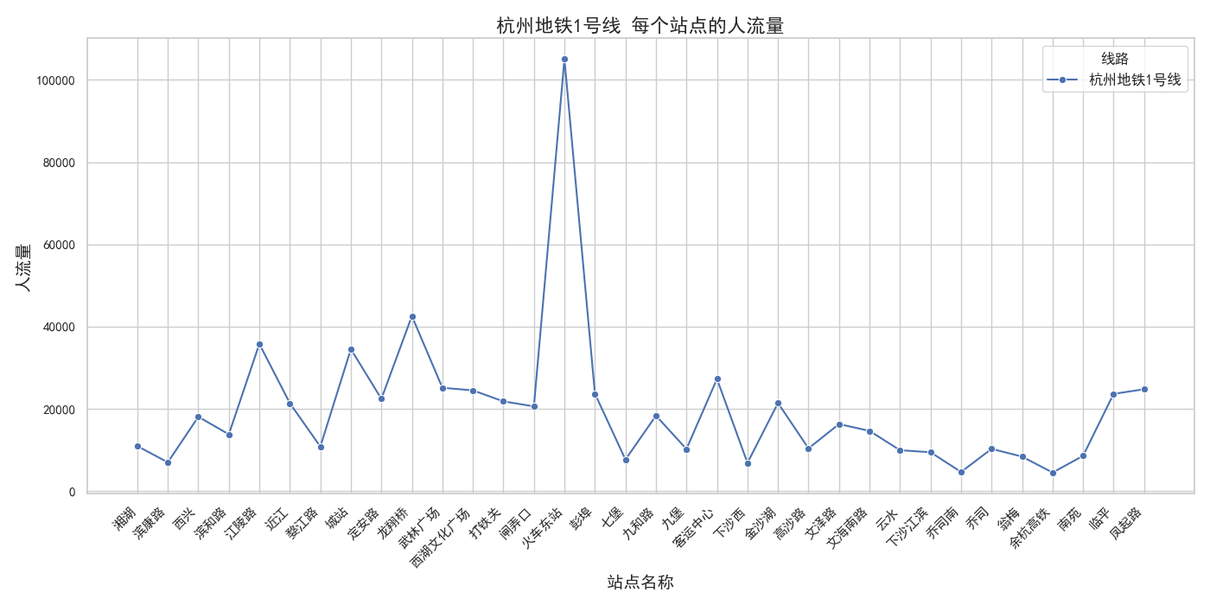
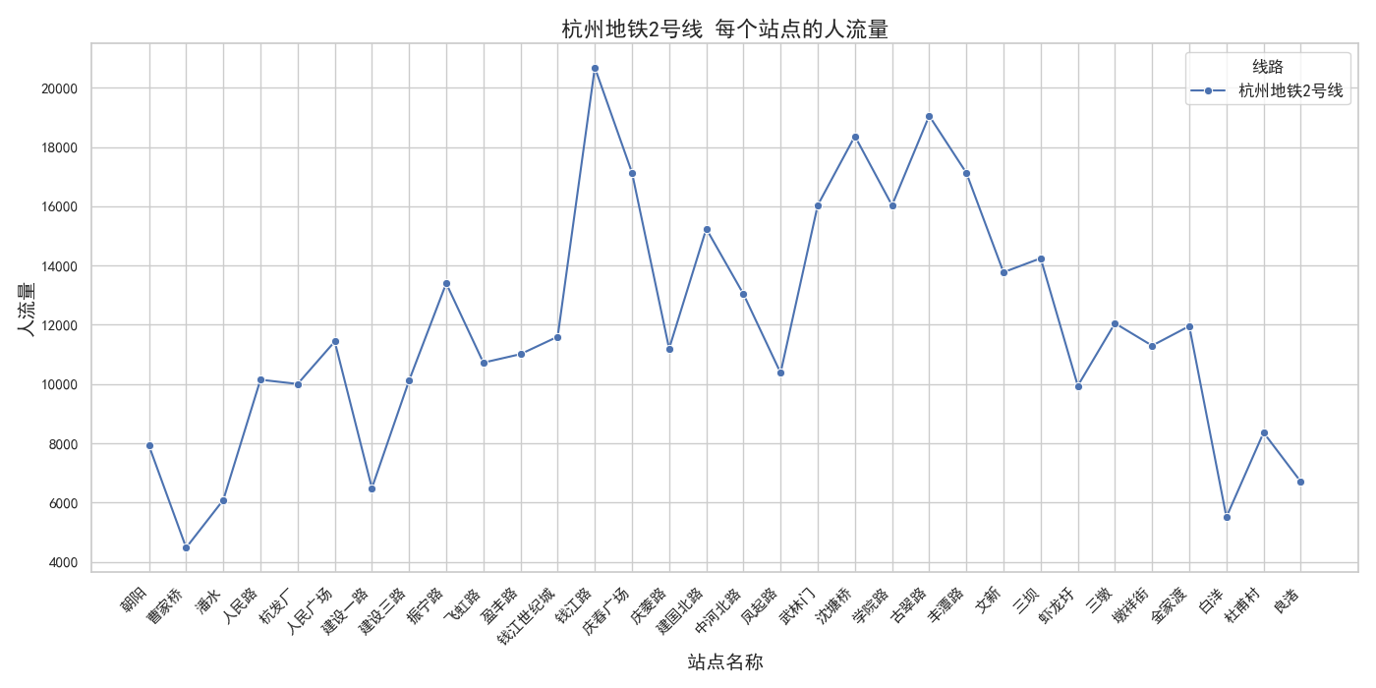
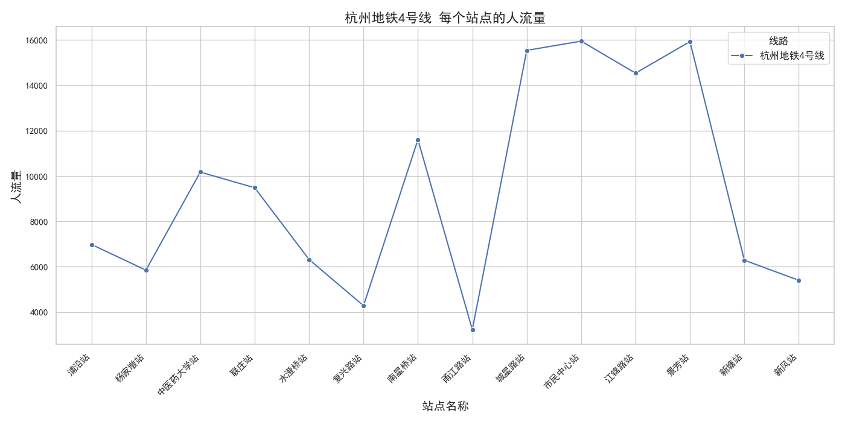
不同路线、站点流量统计
一号线
火车东站
人流量明显偏多
此外，我们对于不同路线、不同站点的流量进行了统计。
部分站点，如一号线的火车东站人流量明显偏多，可以进行适当的分流。
二号线
四号线

Slide 15
总结
在本次实验中，我们对于数据量庞大的地铁人流量信息进行了数据挖掘，并对于人流量趋势进行了预测。
在预测建模过程中，我们从出入站，周末或工作日，站点，时间段等多个方面进行细分，以多任务学习的方式对其分别进行建模与预测。
训练后的模型对于人流量做出了良好预测，在输出的图像中我们进一步挖掘了不同日期、站点的流量信息，发现它们很好地符合了预期。总体而言，我们的模型的确能够胜任一部分杭州地铁人流量预测和分流的工作，假如加以应用，该模型或许能够拥有一定的实践意义。
杭州地铁数据预测分析 数据挖掘汇报

Slide 16
谢谢大家
THANK YOU FOR YOUR CRITICISM AND CORRECTION
答辩人：王梓茗 孙赳志 陈润澎

